Slide 1

BÁO CÁO BÀI TẬP LỚN Môn : PHÁT TRIỂN ỨNG DỤNG WEB
Tên dự án: Hệ thống web bán máy tính cho
cửa hàng máy tính Hồng Ngọc

Slide 2
THÀNH VIÊN NHÓM
Ngô Đức Hải
Nguyễn Mạnh Hùng
Đinh Thị Nhường
Phạm Minh Phương
Nguyễn Văn Thanh
Nguyễn Thị Thu
Nguyễn Thị Xuân

Slide 3
NỘI DUNG BÁO CÁO
PHẦN 1: TỔNG QUAN DỰ ÁN
Tổng quan
Phạm vi giới hạn của dự án
Yêu cầu người dùng cấp thấp
Triển khai xây dựng prototype
Phần 2: PHÂN TÍCH THIẾT KẾ HỆ THỐNG
Các biểu đồ

Slide 4
PHẦN 1: TỔNG QUAN DỰ ÁN 1. Tổng quan
Lí do chọn đề tài
Cửa hàng Hồng Ngọc muốn thêm hình thức bán máy tính trực tiếp qua mạng, nhằm đáp ứng nhu cầu của khách hàng.
So với kinh doanh truyền thống thì thương mại điện tử chi phí thấp hơn, hiệu quả đạt cao hơn.
Website được xây dựng nhằm để đáp ứng cho mọi người tiêu dùng trên toàn quốc và thông qua hệ thống Website này họ có thể đặt mua các mặt hàng hay sản phẩm cần thiết.

Slide 5

PHẦN 1: TỔNG QUAN DỰ ÁN 2. Phạm vi và giới hạn của dự án
Dự án xây dựng website quảng bá sản phẩm và bán sản phẩm trực tuyến cho khách hàng thông qua hệ thống Internet.
Website được sử dụng cho cửa hàng máy tính Hồng Ngọc.

Slide 6


PHẦN 1: TỔNG QUAN DỰ ÁN 3. Yêu cầu người dùng cấp thấp
Những tác nhân sử dụng hệ thống.
Khách hàng Chủ cửa hàng
(người dùng cuối) (Quản trị hệ thống)
Những tác nhân sử dụng hệ thống.
Khách hàng Chủ cửa hàng
(người dùng cuối) (Quản trị hệ thống)

Slide 7
PHẦN 1: TỔNG QUAN DỰ ÁN 3. Yêu cầu người dùng cấp thấp
Khách hàng (Người dùng cuối) | Chủ cửa hàng ( Quản trị hệ thống)
+ Đăng ký thành viên + Đăng nhập hệ thống + Xem thông tin cá nhân + Mua hàng + Xử lý thanh toán + Ý kiến phản hồi | + Đăng nhập hệ thống + Tìm kiếm thông tin + Xử lý thanh toán + Quản lý khách hàng + Quản lý mặt hàng + Quản lý loại hàng + Xử lý đơn hàng + Chuyển khoản + Phản hồi ý kiến khách hàng

Slide 8
PHẦN 1: TỔNG QUAN DỰ ÁN 4. Triển khai xây dựng prototype
Giao diện được chia làm 2 phần:
Khách hàng Chủ cửa hàng
(người dùng cuối) (Quản trị hệ thống)

Slide 9
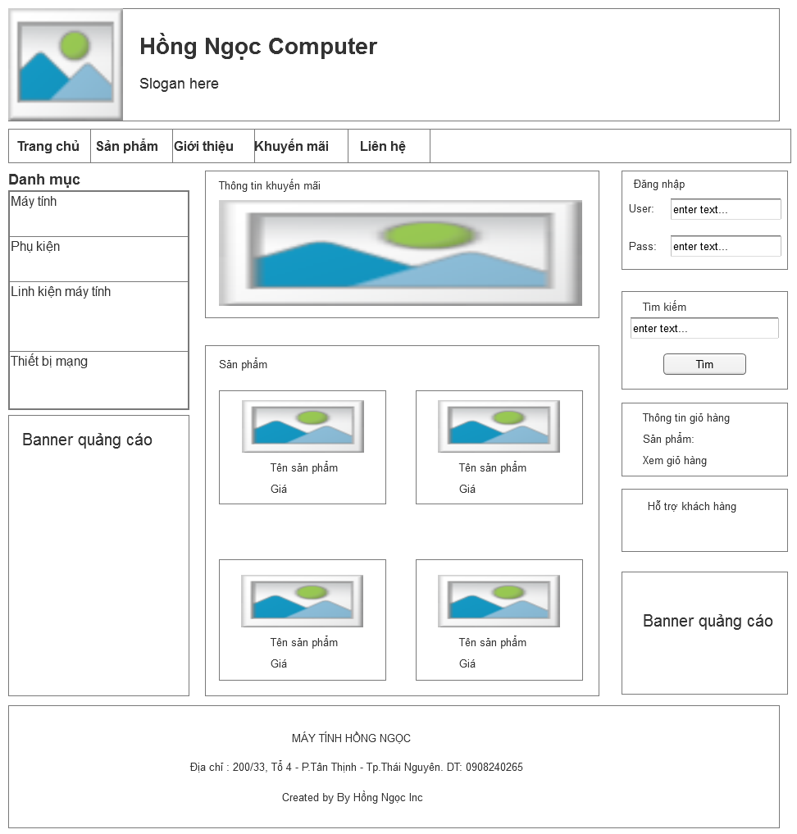

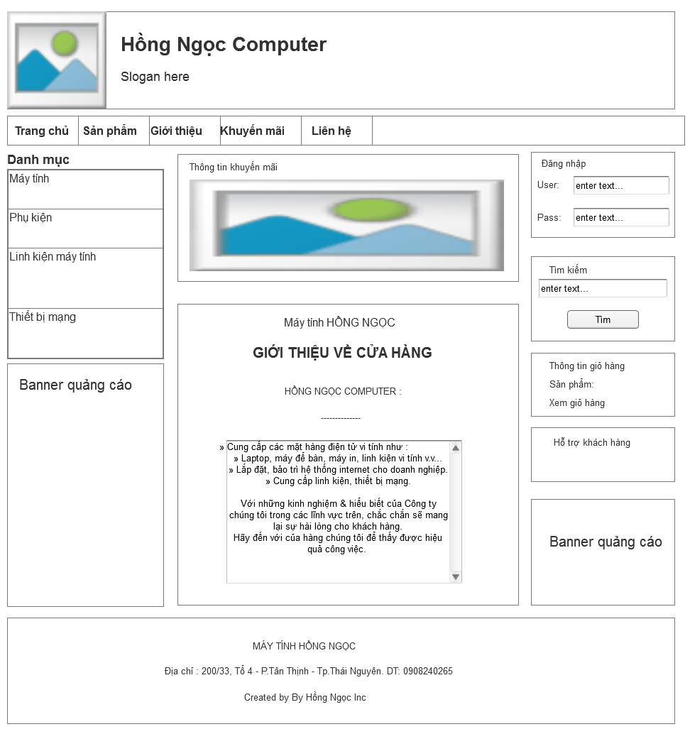
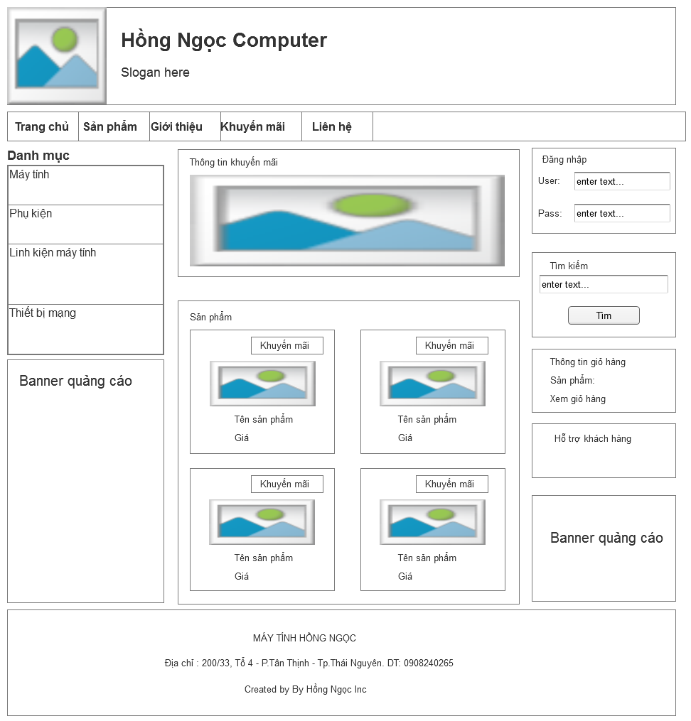
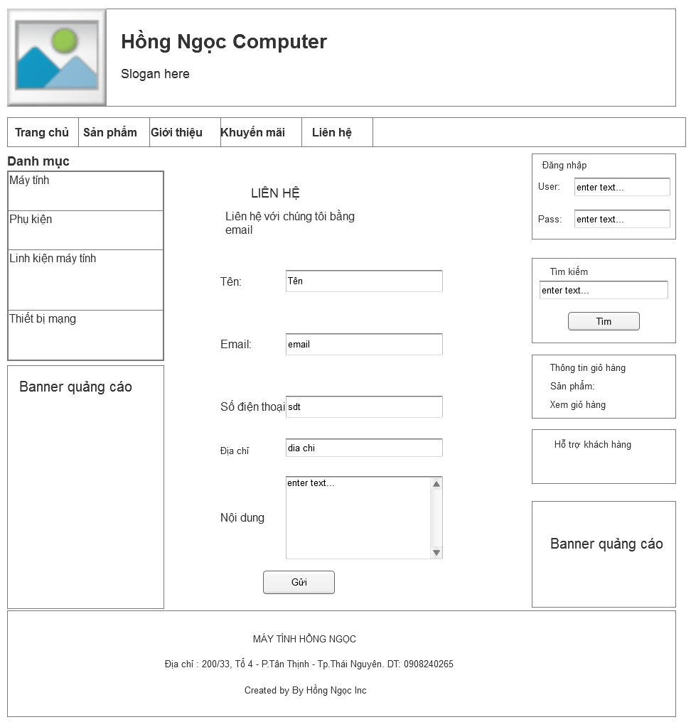
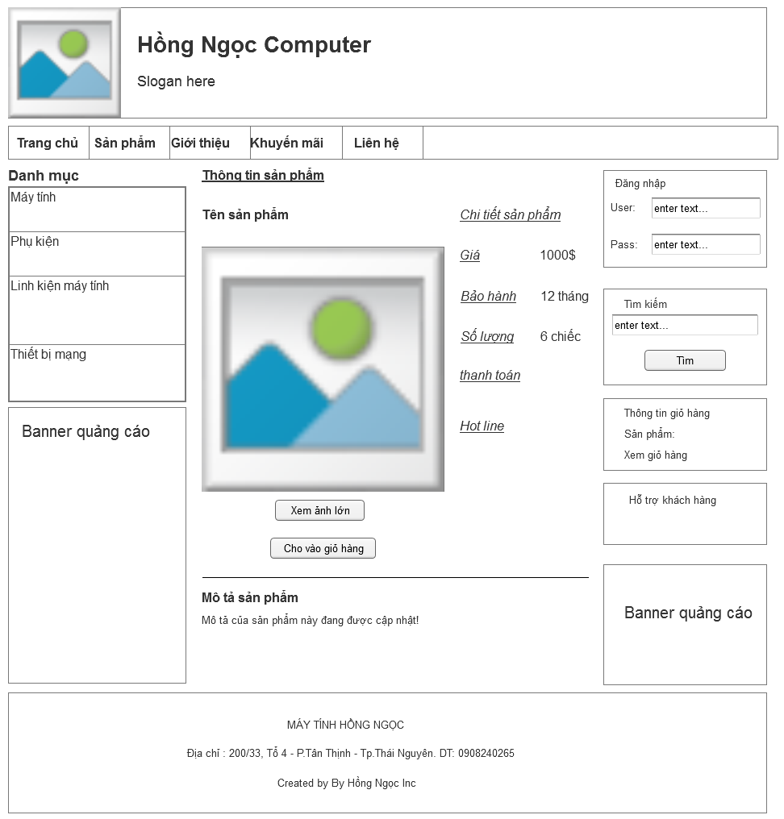
Khách hàng (Người dùng cuối)
Trang chủ
Sản phẩm
Giới thiệu
Khuyến mãi
Liên hệ
Chi tiết sản phẩm

Slide 10
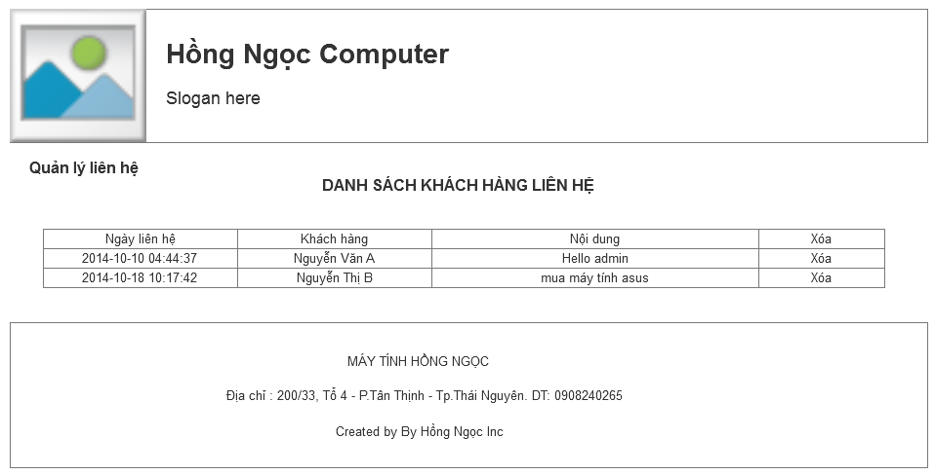
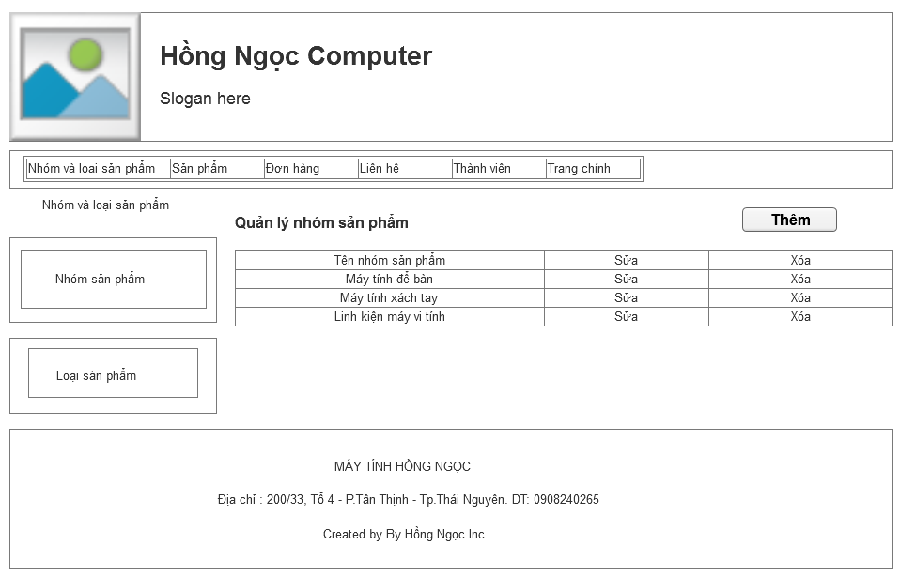
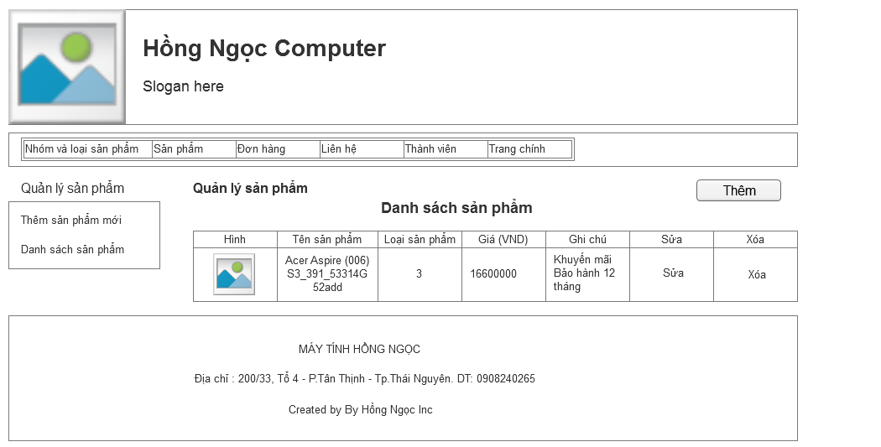
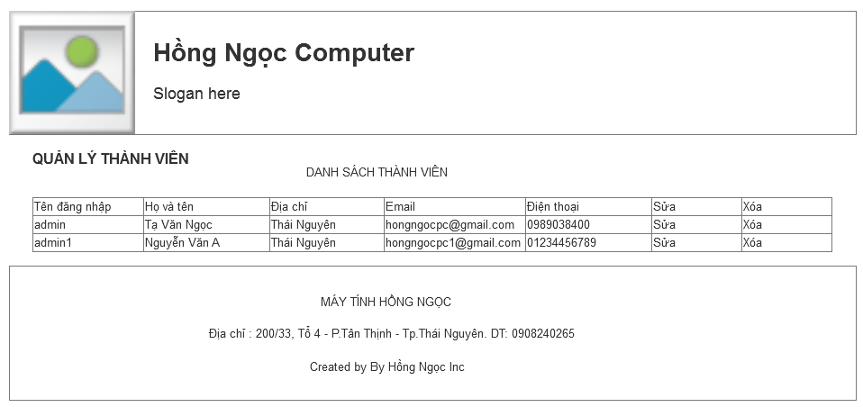
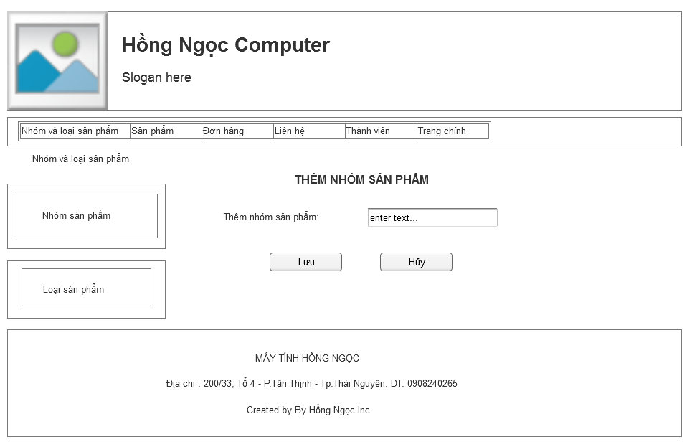
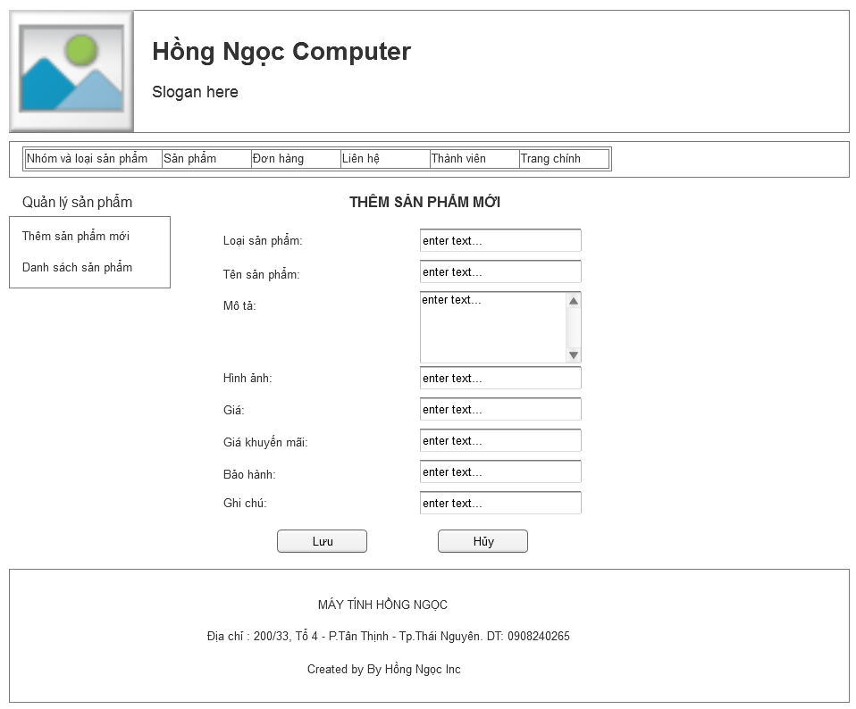
Chủ cửa hàng (Quản trị hệ thống)
Quản lý liên hệ
Quản lý nhóm và loại sp
Quản lý sản phẩm
Quản lý thành viên
Thêm nhóm sản phẩm
Thêm sản phẩm mới

Slide 11
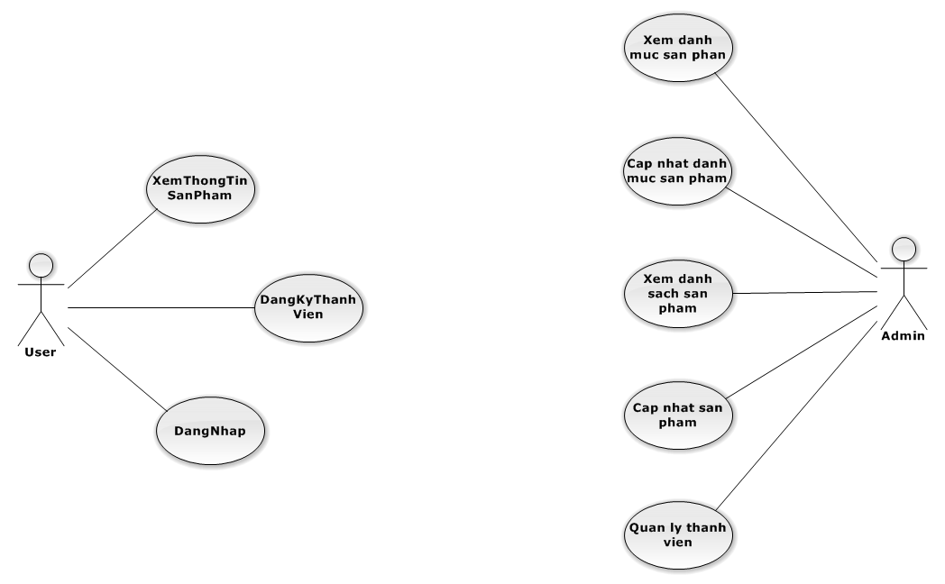
PHẦN 2: PHÂN TÍCH THIẾT KẾ HỆ THỐNG
Biểu đồ Use Case

Slide 12
PHẦN 2: PHÂN TÍCH THIẾT KẾ HỆ THỐNG
Biểu đồ mô tả xem sản phẩm
Biểu đồ mô tả đăng ký
Biểu đồ mô tả đăng nhập
Biểu đồ mô tả danh mục sản phẩm
Biểu đồ cập nhật sản phẩm

